Slide 1
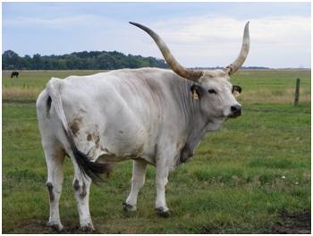
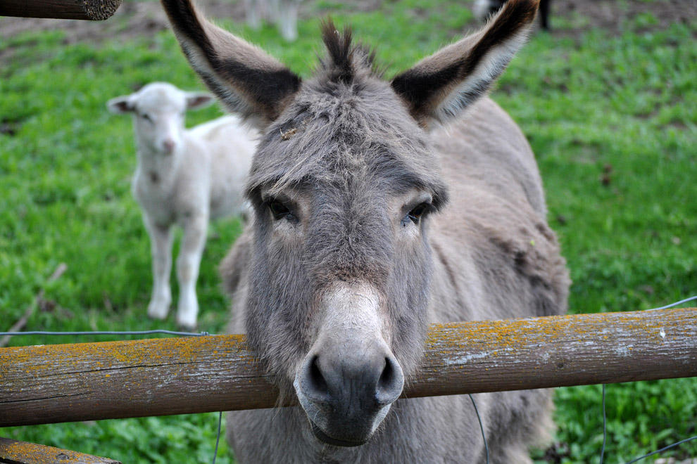
OLVASÁS
2021.04.13.

Slide 2

sz s s sz s sz sz sz s
Mit sütsz kis Szűcs, sós húst sütsz kis Szűcs?

Slide 3
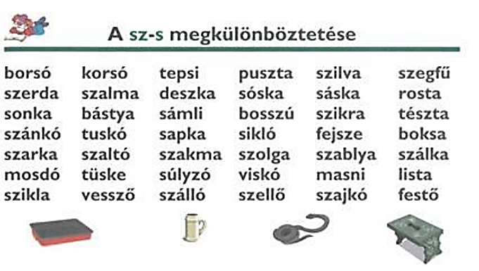

Slide 4
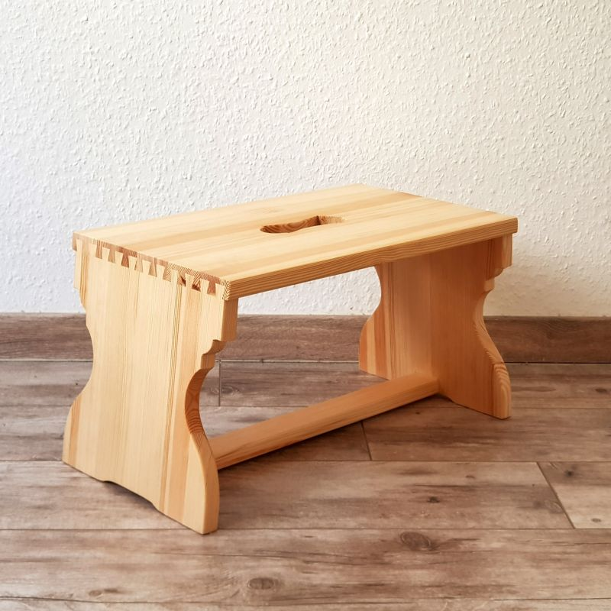
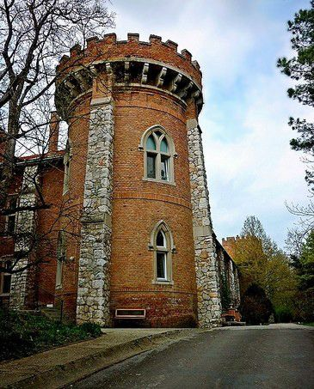
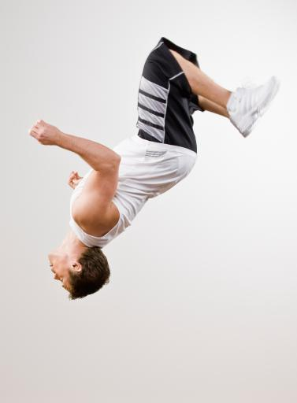
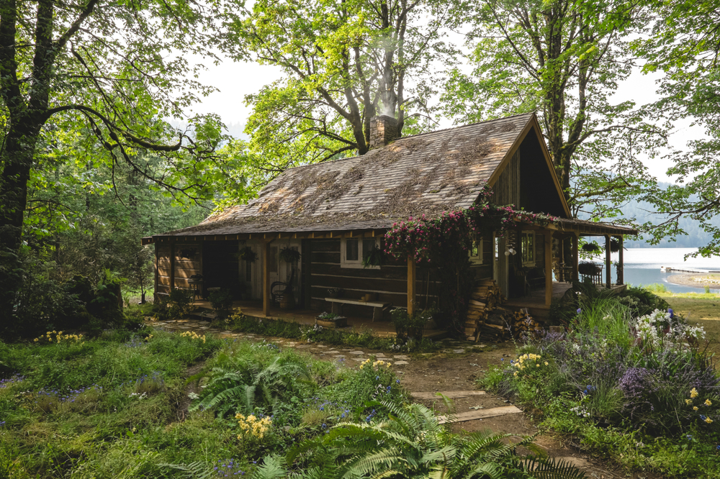
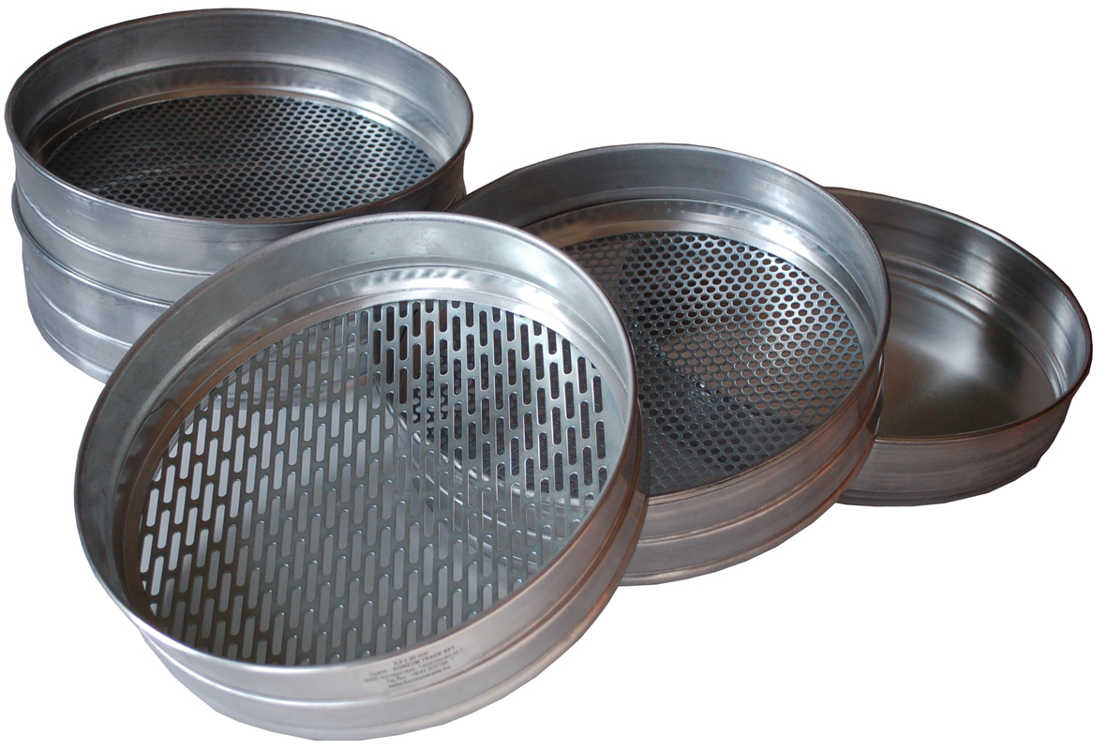
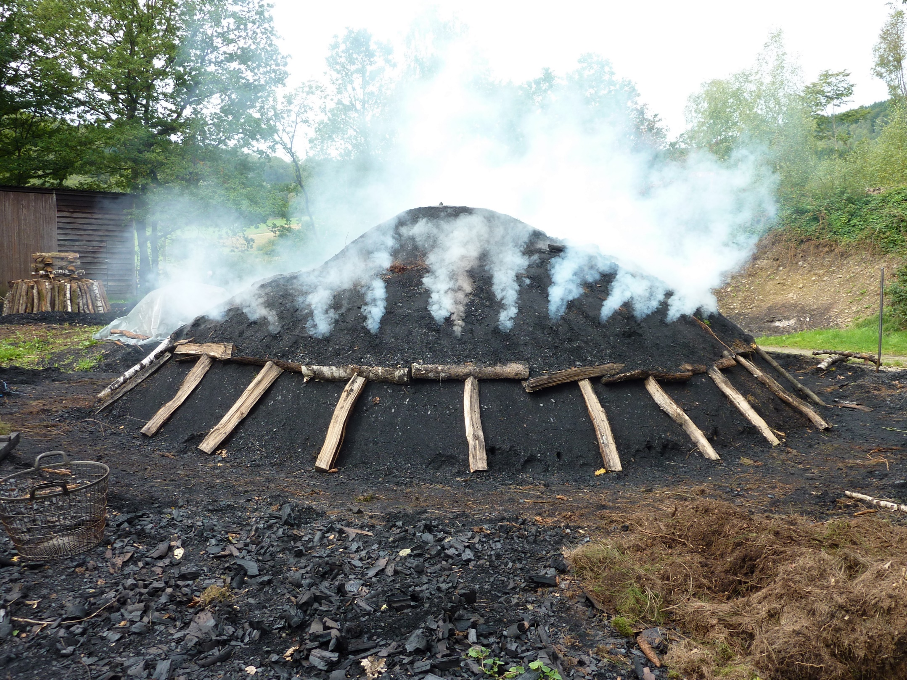
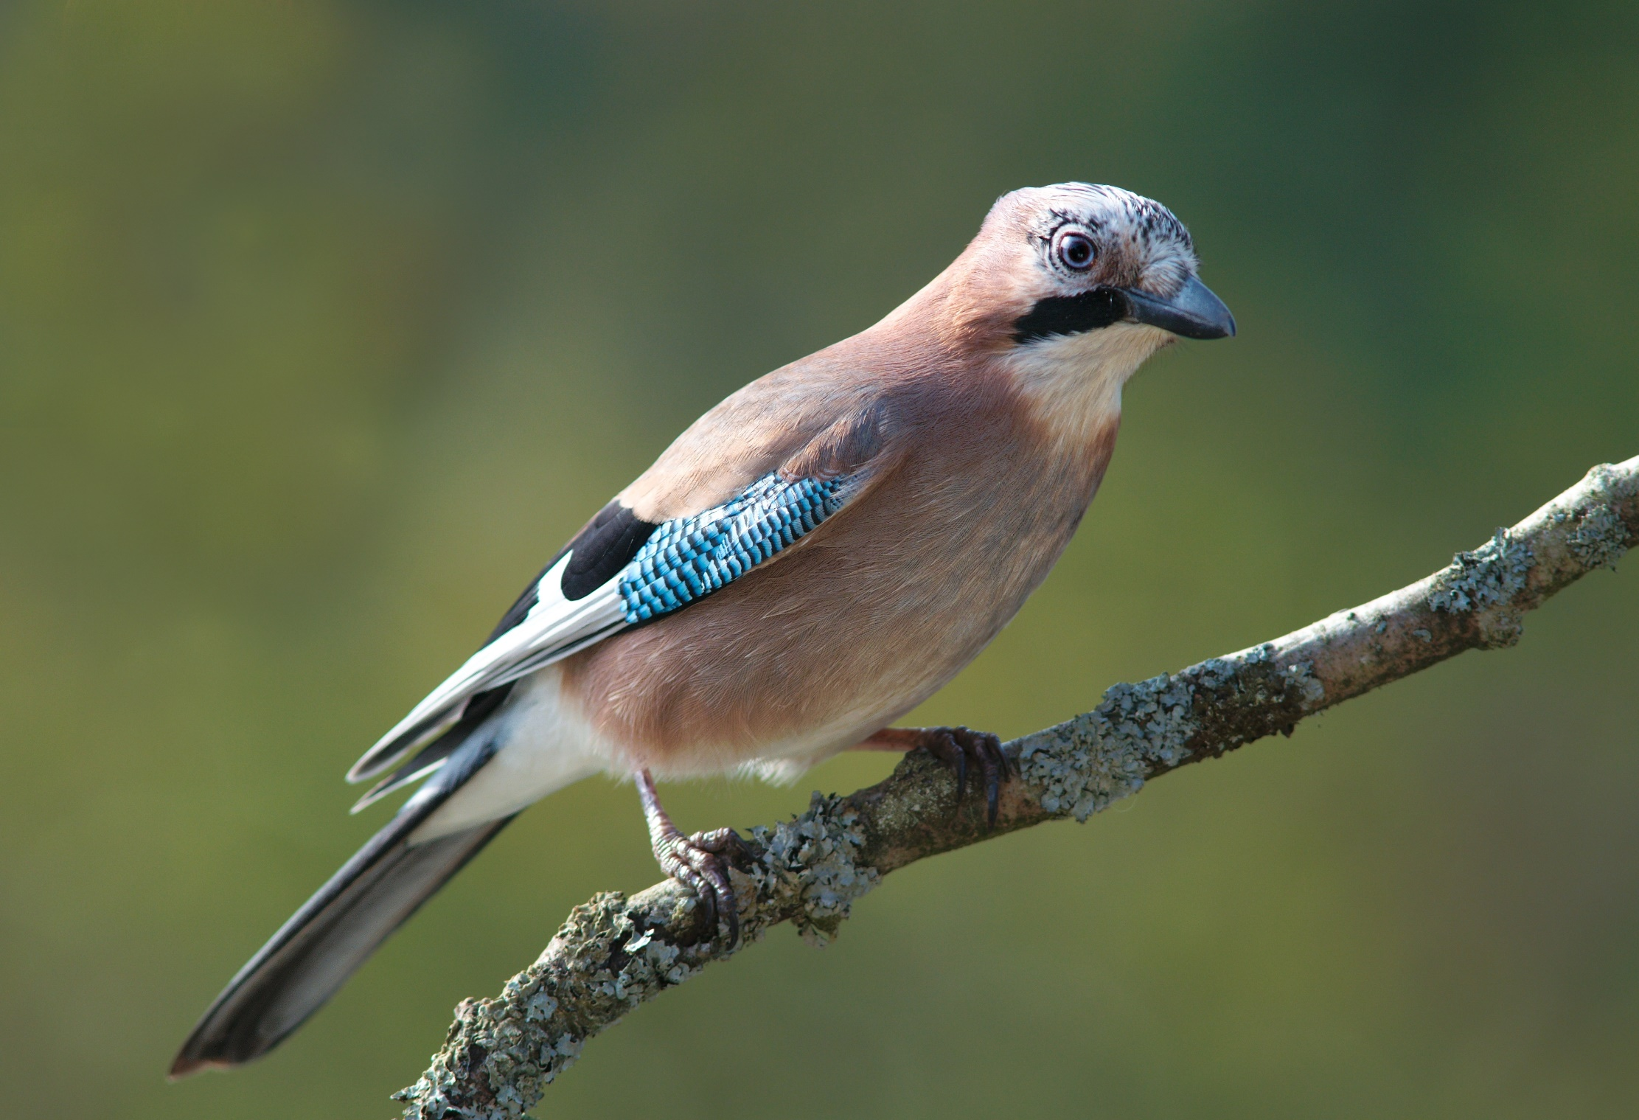
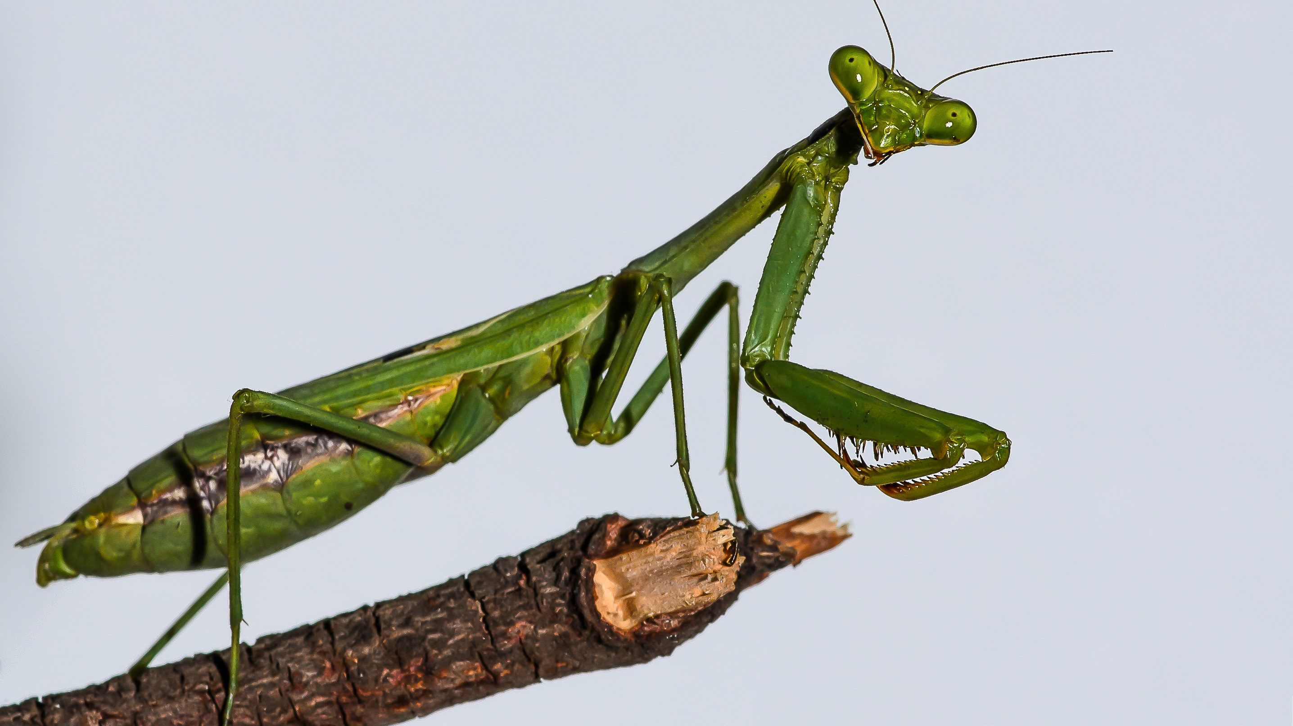
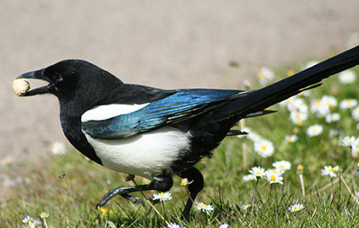
sámli
szajkó
szarka
sáska
boksa
rosta
szaltó
viskó
bástya

Slide 5
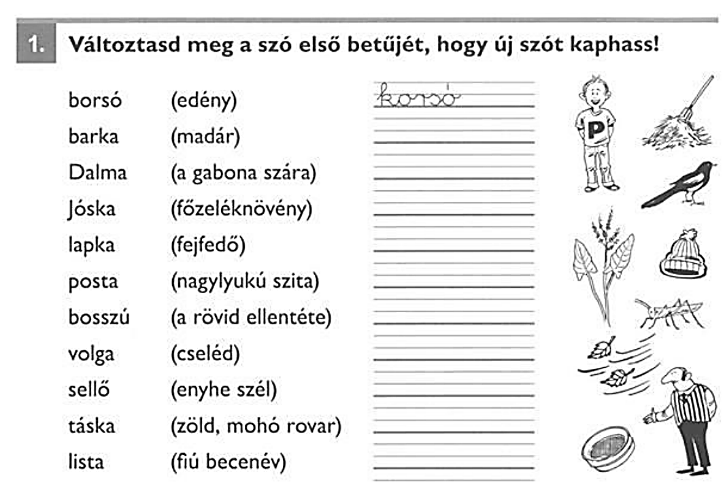











Slide 6
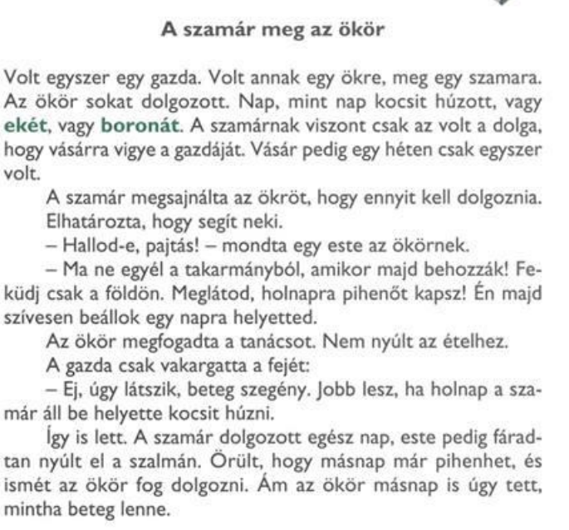
Milyen állatai voltak a gazdának?
1.kérdés
Mit dolgozott az ökör?
2.kérdés
Miért akart segíteni a szamár?
3.kérdés
Mit tanácsolt a szamár az ökörnek?
4.kérdés
ELLENŐRZÉS

Slide 7
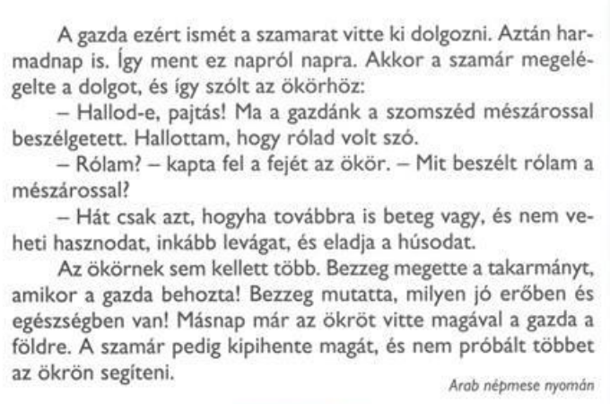
5.kérdés
Mit mondott a gazda a mészárosnak a szamár szerint?
6.kérdés
Kit vitt másnap a gazda a földre?
ELLENŐRZÉS

Slide 8
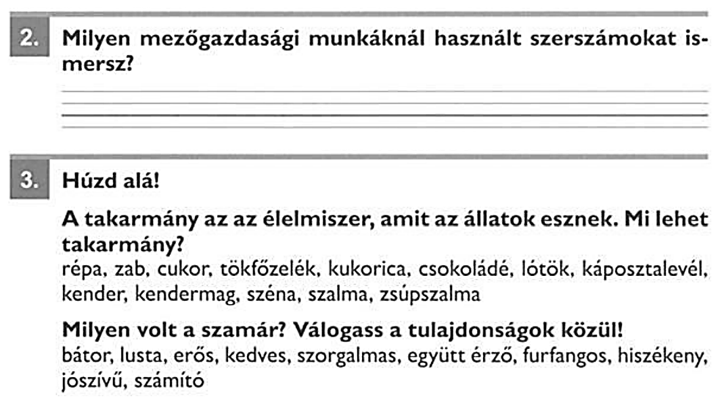

Slide 9
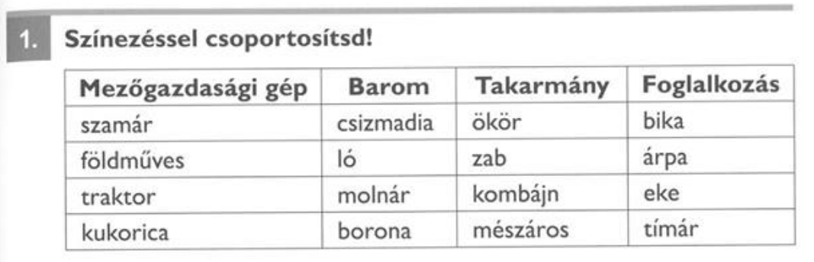

Slide 10
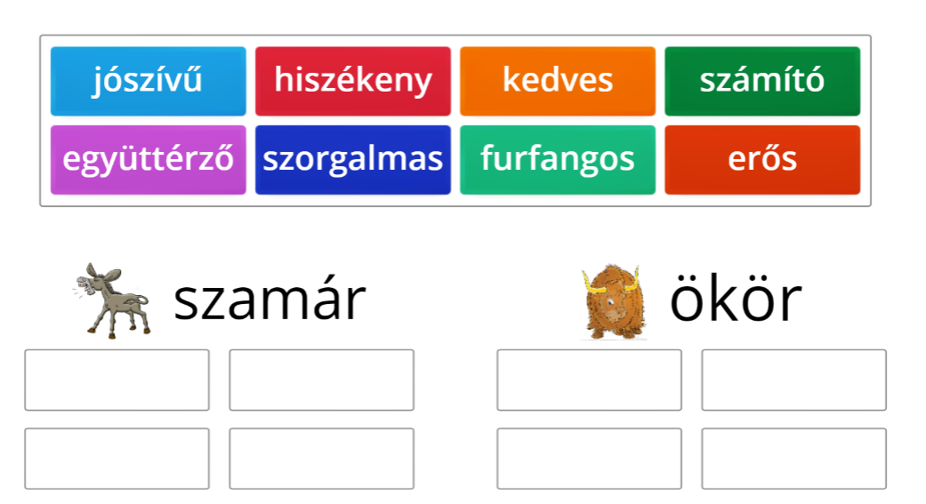
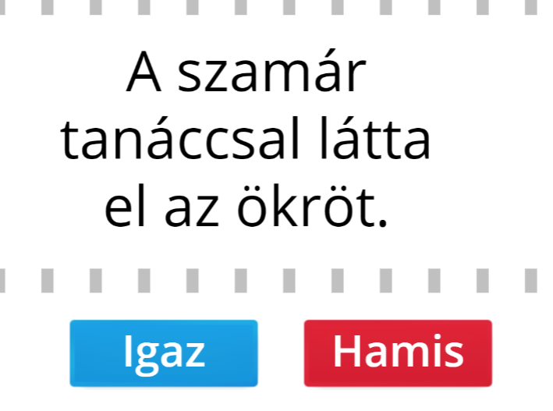
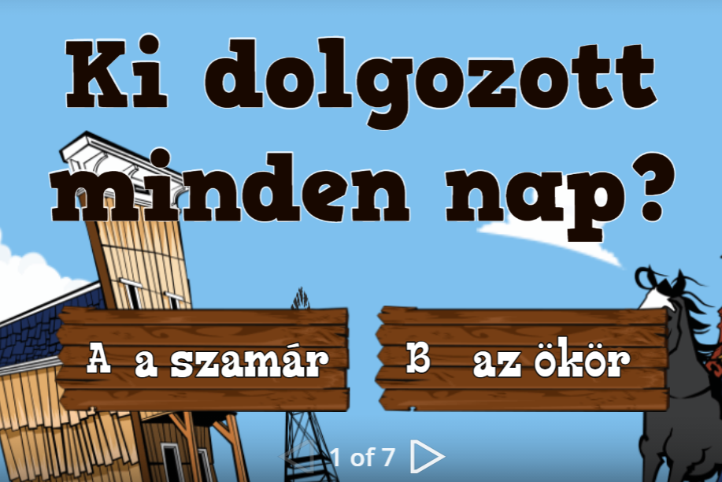
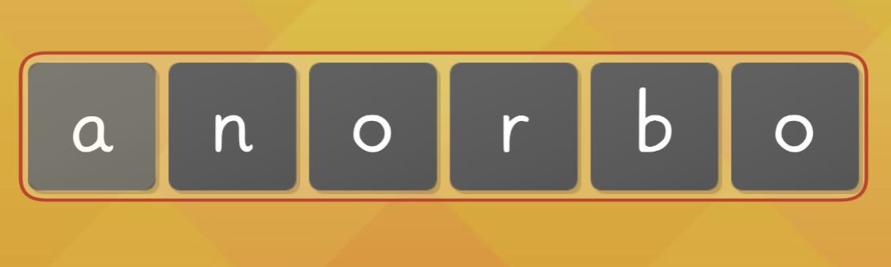
https://wordwall.net/play/13246/493/590
https://wordwall.net/play/13270/385/983
https://wordwall.net/play/12745/670/114
https://wordwall.net/play/12846/880/617

Slide 11
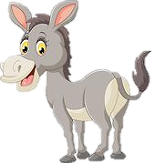
SZÉP MUNKA!
GRATULÁLOK!

